Slide 1
Hossner, E.-J. & Künzell, S. (2022).
Einführung in die Bewegungswissenschaft.
Limpert.
Kapitel 15:
Entwicklungsgemäßheit
Kapitel 15: Entwicklungsgemäßheit (S. 411)
[Einleitungsbild]
Diese Abbildung darf nur unter der Bedingung für beliebige Zwecke genutzt (geteilt, bearbeitet, vervielfältigt, verbreitet, öffentlich zugänglich gemacht) werden, dass auf etwaige Veränderungen hingewiesen wird, dass eine Verbreitung unter denselben Lizenzbedingungen erfolgt und dass in folgender Weise Urheber- und Rechteangaben gemacht werden: Bild: Hossner & Künzell, lizenziert unter CC BY-SA, Einführung in die Bewegungswissenschaft
Bildnachweis:
Kapitel 15 / Einleitungsbild: Hans Heigenhauser (Universität Augsburg)

Slide 2
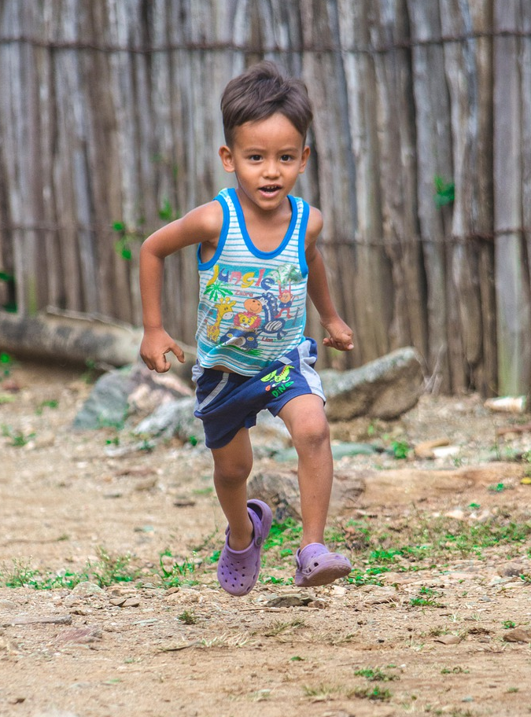
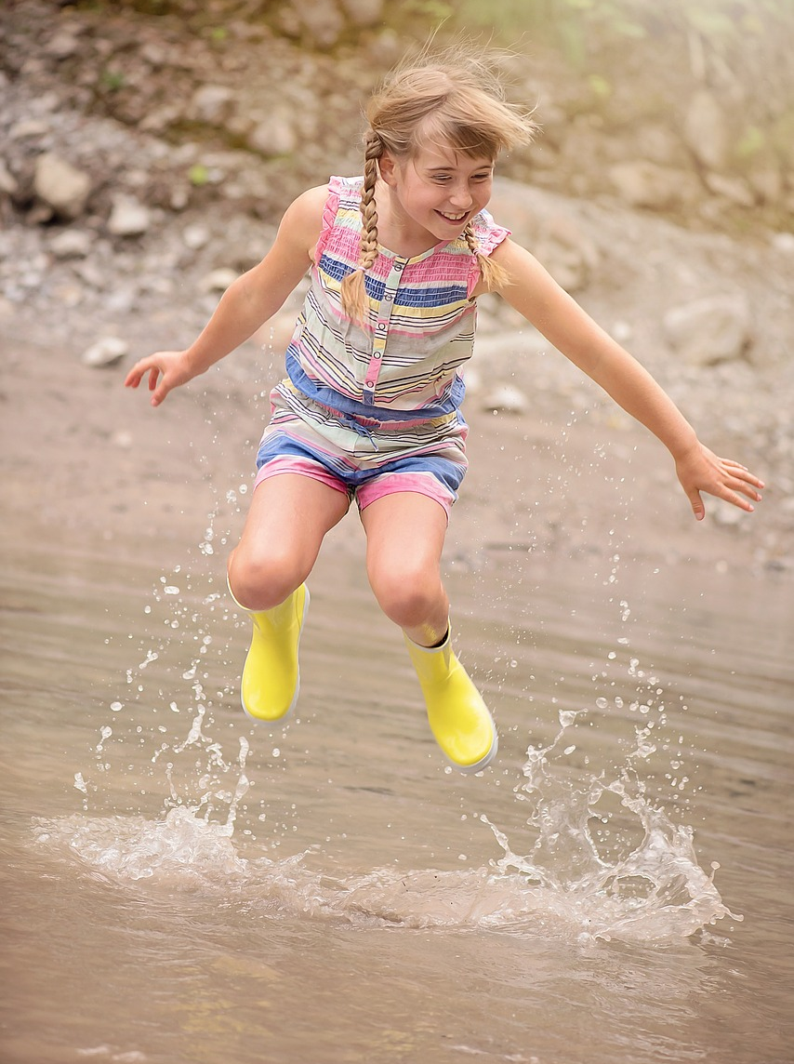
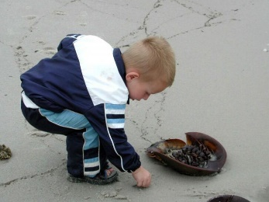
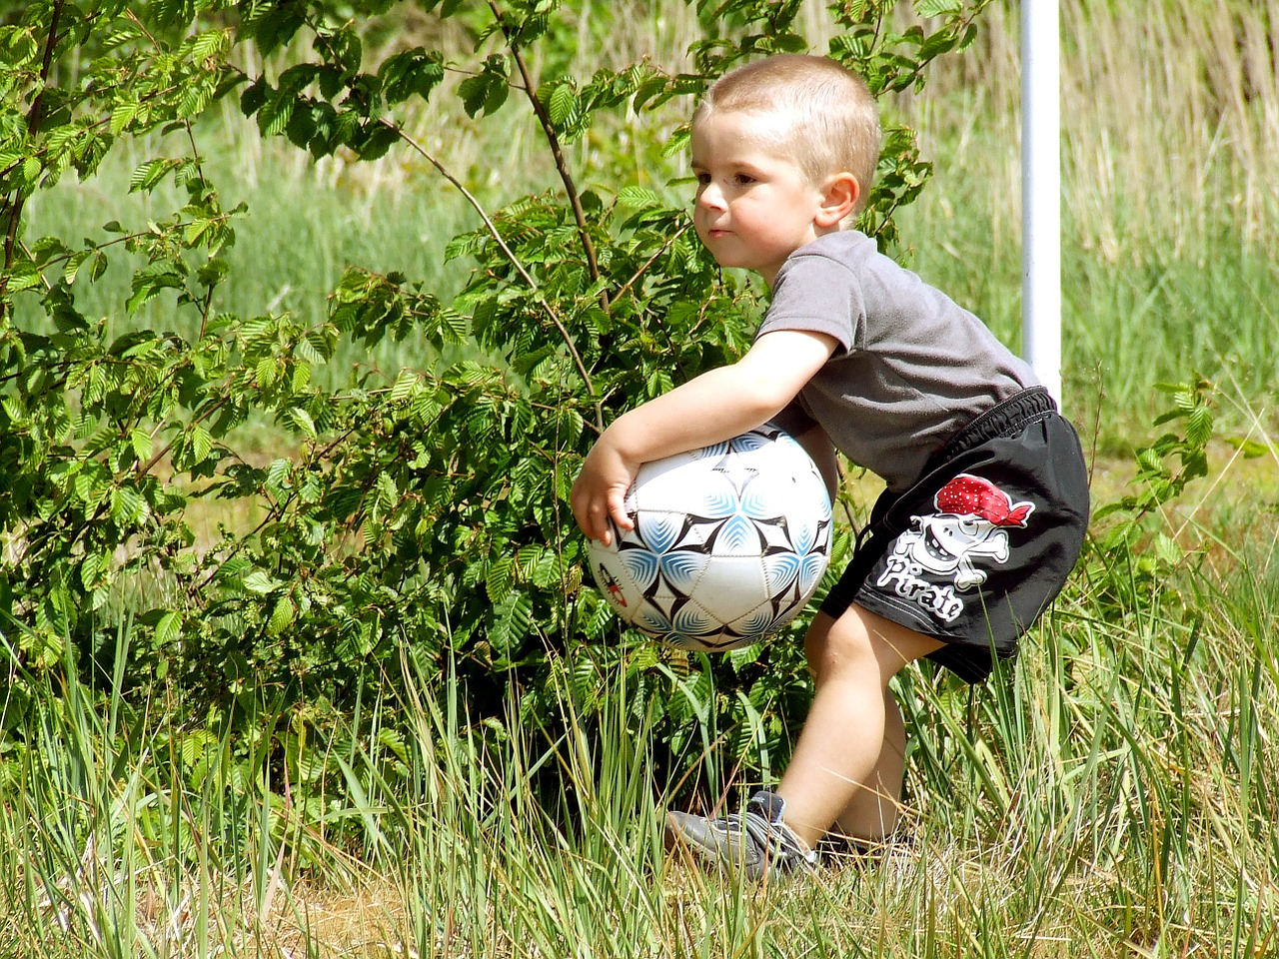
Hossner, E.-J. & Künzell, S. (2022).
Einführung in die Bewegungswissenschaft.
Limpert.
Kapitel 15:
Entwicklungsgemäßheit
Teil 15.1:
Entwicklungsgemäß unterrichten und trainieren
Abbildung 15.1: Bewegung des eigenen Körpers (oben) und Umgang mit Objekten (unten) als fundamentale motorische Fertigkeiten (S. 412)
Diese Abbildung darf nur unter der Bedingung für beliebige Zwecke genutzt (geteilt, bearbeitet, vervielfältigt, verbreitet, öffentlich zugänglich gemacht) werden, dass auf etwaige Veränderungen hingewiesen wird, dass eine Verbreitung unter denselben Lizenzbedingungen erfolgt und dass in folgender Weise Urheber- und Rechteangaben gemacht werden: Bild: Hossner & Künzell, lizenziert unter CC BY-SA, Einführung in die Bewegungswissenschaft
Bildnachweis:
Abb. 15.1 / Gehen: Karri Terra (pixy.org/303782/, CC0)
Abb. 15.1 / Laufen: drfuenteshernandez (pixabay.com/
de/photos/kind-ausf%C3%BChren-l%C3%A4uft-laufen-joy-4903051/, CC0)
Abb. 15.1 / Springen: Pezibear (pixabay.com/
de/photos/person-mensch-kind-m%C3%A4dchen-wasser-906913/, CC0)
Abb. 15.1 / Klettern: o. A. (pxhere.com/de/photo/1021819, CC0)
Abb. 15.1 / Greifen: Pos Robert / USFWS (pixnio.com/
de/menschen/kinder/kind-spielen-hufeisen-krabben, CC0)
Abb. 15.1 / Werfen: Pezibaer (pixabay.com/
de/photos/kind-m%C3%A4dchen-wasser-stein-werfen-541908/, CC0)
Abb. 15.1 / Fangen: cece1 (pixabay.com/
de/photos/kind-ball-junge-1183585/, CC0)

Slide 3
Hossner, E.-J. & Künzell, S. (2022).
Einführung in die Bewegungswissenschaft.
Limpert.
Kapitel 15:
Entwicklungsgemäßheit
Teil 15.1:
Entwicklungsgemäß unterrichten und trainieren
87 %
Drehen
Kreisrutschen
Robben
Kriechen
Vierfüßergang
6 %
2 %
1 %
3 %
<
Aufsitzen
Rutschen
Aufstehen
Gehen
< 1 %
Rollen
< 1 %
Abbildung 15.2: Entwicklung des Gehens im Säuglingsalter (Abbildung modifiziert aus Largo, 2007) (S. 413)
Brücke
< 1 %
Schlangenbewegungen
Achtung: Diese Abbildung ist urheberrechtlich geschützt!
Bildnachweis:
Abb. 15.2 / Entwicklungsabbildung: modifiziert aus Largo, R. H. (2007). Wachstum und Entwicklung. In M. J. Lentze, J. Schaub, F. J. Schulte
& J. Spranger (Hrsg.), Pädiatrie: Grundlagen und Praxis (3. Aufl., S. 8–62). Springer. Abdruck mit freundlicher Genehmigung des Verlags.
Literaturnachweis:
Largo, R. H. (2007). Wachstum und Entwicklung. In M. J. Lentze, J. Schaub, F. J. Schulte & J. Spranger (Hrsg.), Pädiatrie: Grundlagen und Praxis (3. Aufl., S. 8–62). Springer.

Slide 4
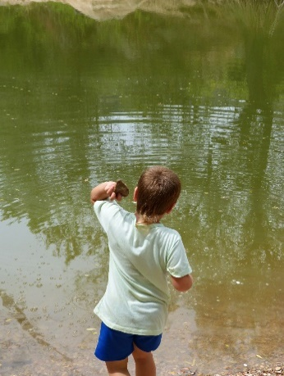
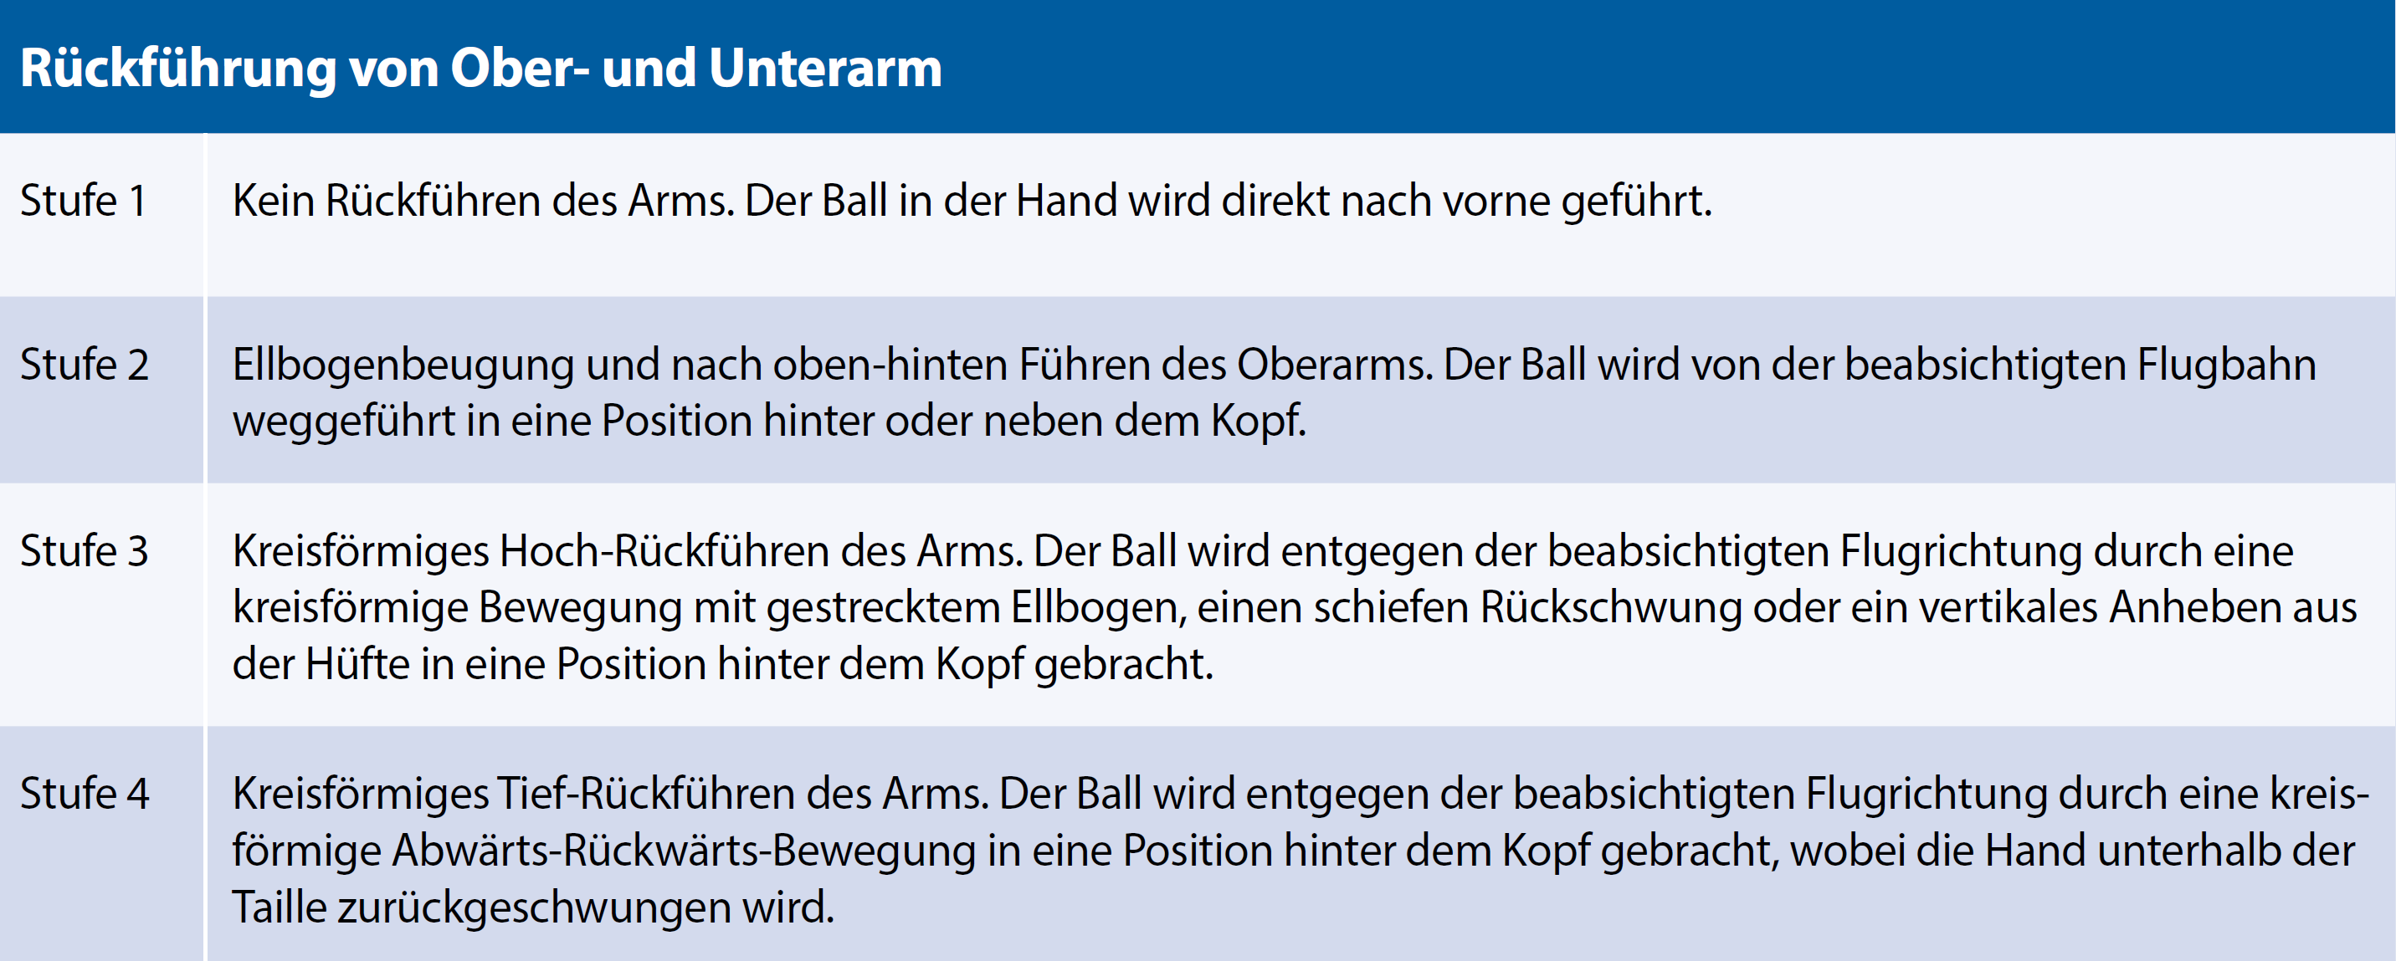
Hossner, E.-J. & Künzell, S. (2022).
Einführung in die Bewegungswissenschaft.
Limpert.
Kapitel 15:
Entwicklungsgemäßheit
Teil 15.1:
Entwicklungsgemäß unterrichten und trainieren
Tabelle 15.1: Teilaktionen und Stufen der Schlagwurf-bewegung (nach Roberton & Halverson, 1984) (S. 415–416)
[Bilder und obere Teilaktionen]
Diese Abbildung darf nur unter der Bedingung für beliebige Zwecke genutzt (geteilt, bearbeitet, vervielfältigt, verbreitet, öffentlich zugänglich gemacht) werden, dass auf etwaige Veränderungen hingewiesen wird, dass eine Verbreitung unter denselben Lizenzbedingungen erfolgt und dass in folgender Weise Urheber- und Rechteangaben gemacht werden: Bild: Hossner & Künzell, lizenziert unter CC BY-SA, Einführung in die Bewegungswissenschaft
Bildnachweis:
Tab. 15.1 / Stufe 1: o. A. (pxhere.com/en/photo/547068, CC0)
Tab. 15.1 / Stufe 2: Peggy_Marco (pixabay.com/
de/photos/kinder-spielen-steinwurf-wasser-1519458/, CC0)
Tab. 15.1 / Stufe 3: o. A. (pikrepo.com/fybff/guy-throwing-rocks-in-sea, CC0)
Literaturnachweis:
Roberton, M. A. & Halverson, L. E. (1984). Developing children - their changing movement: A guide for teachers. Lea and Febiger.

Slide 5
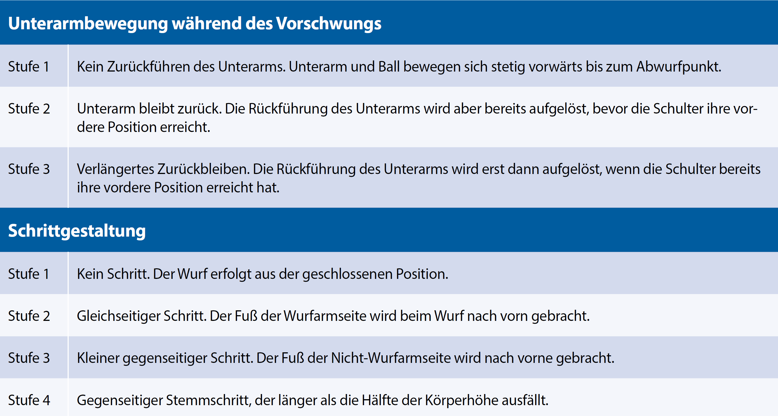
Hossner, E.-J. & Künzell, S. (2022).
Einführung in die Bewegungswissenschaft.
Limpert.
Kapitel 15:
Entwicklungsgemäßheit
Teil 15.1:
Entwicklungsgemäß unterrichten und trainieren
Tabelle 15.1: Teilaktionen und Stufen der Schlagwurf-bewegung (nach Roberton & Halverson, 1984) (S. 415–416)) [untere Teilaktionen]
Diese Abbildung darf nur unter der Bedingung für beliebige Zwecke genutzt (geteilt, bearbeitet, vervielfältigt, verbreitet, öffentlich zugänglich gemacht) werden, dass auf etwaige Veränderungen hingewiesen wird, dass eine Verbreitung unter denselben Lizenzbedingungen erfolgt und dass in folgender Weise Urheber- und Rechteangaben gemacht werden: Bild: Hossner & Künzell, lizenziert unter CC BY-SA, Einführung in die Bewegungswissenschaft
Bildnachweis:
Tab. 15.1 / Stufe 1: o. A. (pxhere.com/en/photo/547068, CC0)
Tab. 15.1 / Stufe 2: Peggy_Marco (pixabay.com/
de/photos/kinder-spielen-steinwurf-wasser-1519458/, CC0)
Tab. 15.1 / Stufe 3: o. A. (pikrepo.com/fybff/guy-throwing-rocks-in-sea, CC0)
Literaturnachweis:
Roberton, M. A. & Halverson, L. E. (1984). Developing children - their changing movement: A guide for teachers. Lea and Febiger.

Slide 6
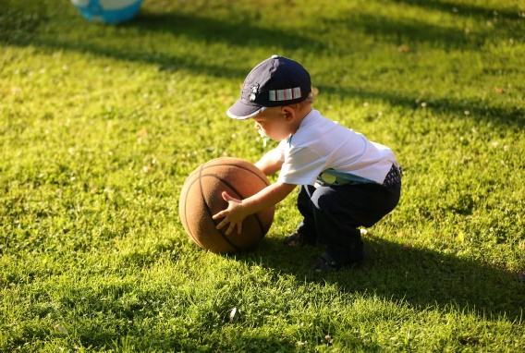
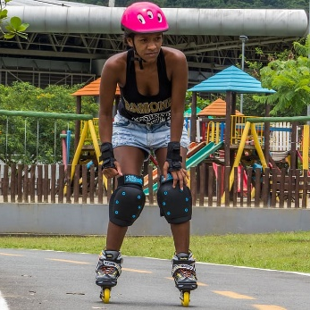
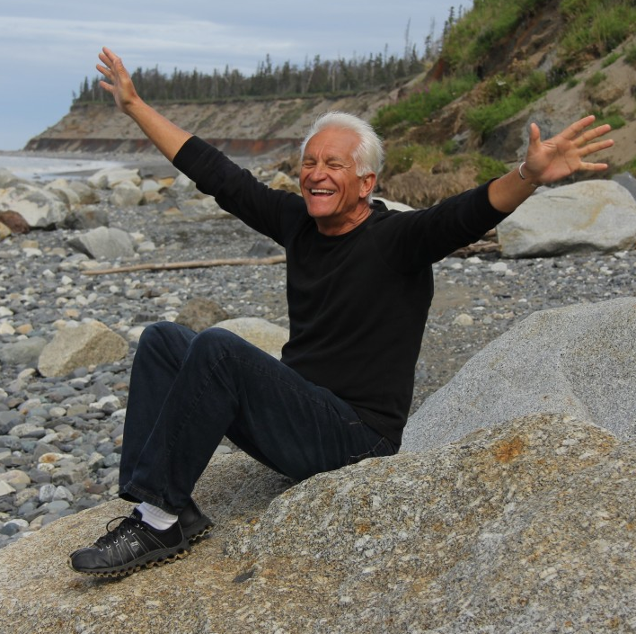
Hossner, E.-J. & Künzell, S. (2022).
Einführung in die Bewegungswissenschaft.
Limpert.
Kapitel 15:
Entwicklungsgemäßheit
Teil 15.1:
Entwicklungsgemäß unterrichten und trainieren
Tabelle 15.2: Altersabschnitte der motorischen Entwicklung mit charakteristischen Merkmalen (nach Winter & Hartmann, 2015) (S. 417)
Diese Abbildung darf nur unter der Bedingung für beliebige Zwecke genutzt (geteilt, bearbeitet, vervielfältigt, verbreitet, öffentlich zugänglich gemacht) werden, dass auf etwaige Veränderungen hingewiesen wird, dass eine Verbreitung unter denselben Lizenzbedingungen erfolgt und dass in folgender Weise Urheber- und Rechteangaben gemacht werden: Bild: Hossner & Künzell, lizenziert unter CC BY-SA, Einführung in die Bewegungswissenschaft
Bildnachweis:
Tab. 15.2 / Kleinkind: Marko Milivojevic (pixnio.com/
de/media/baby-kleinkind-basketball-spieler-gras, CC0)
Tab. 15.2 / Jugendliche: o. A. (pxfuel.com/en/free-photo-jjddo, CC0)
Tab. 15.2 / Senior: o. A. (pxhere.com/de/photo/938259, CC0)
Literaturnachweis:
Winter, R. & Hartmann, C. (2015). Die motorische Entwicklung (Ontogenese) des Menschen (Überblick). In K. Meinel & G. Schnabel (Hrsg.), Bewegungslehre – Sportmotorik (12. Aufl., S. 243–373). Meyer & Meyer.

Slide 7
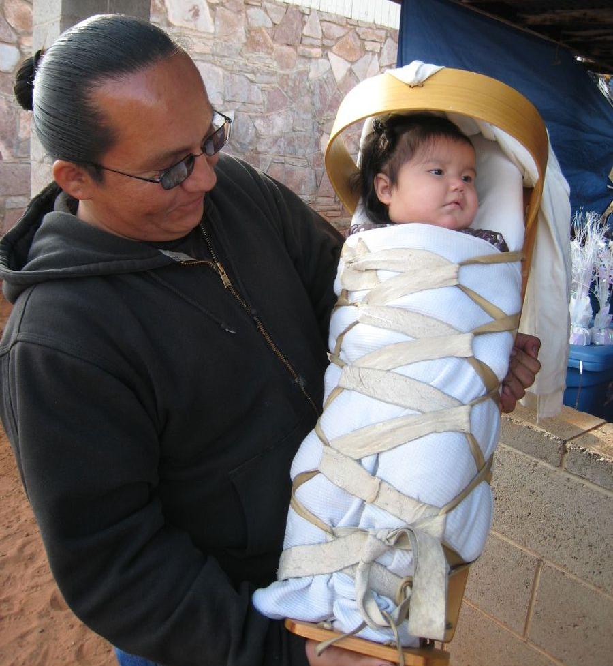
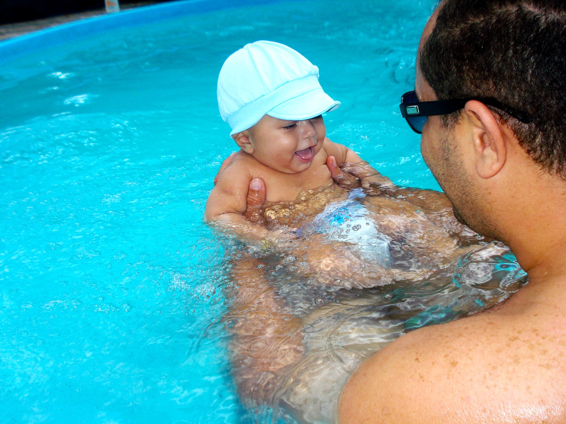
Hossner, E.-J. & Künzell, S. (2022).
Einführung in die Bewegungswissenschaft.
Limpert.
Kapitel 15:
Entwicklungsgemäßheit
Teil 15.1:
Entwicklungsgemäß unterrichten und trainieren
Abbildung 15.3: Bewegungserfahrungen im Säuglingsalter bei Einbinden in einem Wiegenbrett (links) und bei Teilnahme am Babyschwimmen (rechts) (S. 418)
Diese Abbildung darf nur unter der Bedingung für beliebige Zwecke genutzt (geteilt, bearbeitet, vervielfältigt, verbreitet, öffentlich zugänglich gemacht) werden, dass auf etwaige Veränderungen hingewiesen wird, dass eine Verbreitung unter denselben Lizenzbedingungen erfolgt und dass in folgender Weise Urheber- und Rechteangaben gemacht werden: Bild: Hossner & Künzell, lizenziert unter CC BY-SA, Einführung in die Bewegungswissenschaft
Bildnachweis:
Abb. 15.3 / Wiegenbrett: Neeta Lind (commons.wikimedia.org/
wiki/File:Neeta_Lind_Navajo_cradle_board.jpg, CC BY, derivative)
Abb. 15.3 / Babyschwimmen: ConexaoCabeca (pixabay.com/
de/photos/bebe-pool-baby-l%C3%A4cheln-l%C3%A4chelnd-2531684/, CC0)

Slide 8
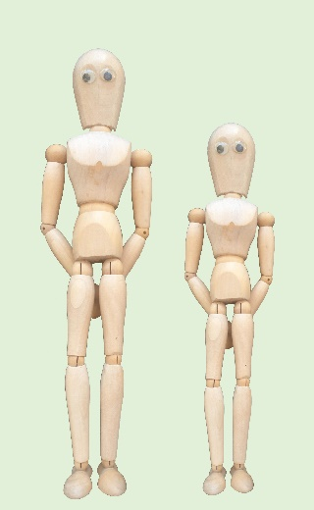
Hossner, E.-J. & Künzell, S. (2022).
Einführung in die Bewegungswissenschaft.
Limpert.
Kapitel 15:
Entwicklungsgemäßheit
Teil 15.1:
Entwicklungsgemäß unterrichten und trainieren
Abbildung 15.4: Relative-Age-Effekt im Nachwuchsfußball der männlichen Jugend in Europa (Daten aus Helsen et al., 2005) (S. 428)
Diese Abbildung darf nur unter der Bedingung für beliebige Zwecke genutzt (geteilt, bearbeitet, vervielfältigt, verbreitet, öffentlich zugänglich gemacht) werden, dass auf etwaige Veränderungen hingewiesen wird, dass eine Verbreitung unter denselben Lizenzbedingungen erfolgt und dass in folgender Weise Urheber- und Rechteangaben gemacht werden: Bild: Hossner & Künzell, lizenziert unter CC BY-SA, Einführung in die Bewegungswissenschaft
Bildnachweis:
Abb. 15.4 / RAE-Daten: aus Helsen, W. F., van Winckel, J. & Williams, A. M. (2005). The relative age effect in youth soccer across Europe. Journal of Sports Sciences, 23(6), 629–636.
Literaturnachweis:
Helsen, W. F., van Winckel, J. & Williams, A. M. (2005). The relative age effect in youth soccer across Europe. Journal of Sports Sciences, 23(6), 629–636. https://doi.org/10.1080/02640410400021310

Slide 9
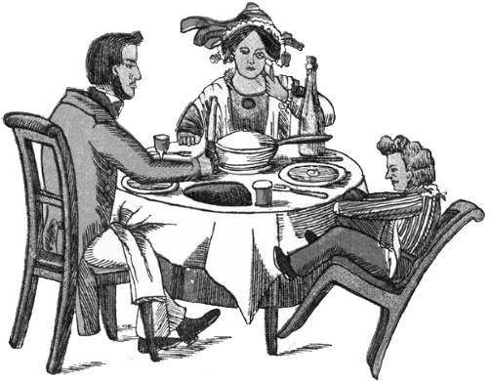
Hossner, E.-J. & Künzell, S. (2022).
Einführung in die Bewegungswissenschaft.
Limpert.
Kapitel 15:
Entwicklungsgemäßheit
Teil 15.2:
Störung und Förderung der motorischen Entwicklung
DCD+ ADHD
nur DCD
nur ADHD
Ver- gleich
Gruppe
Kasten 15.1: Entwicklungsbedingte Koordinationsstörungen im Alter von 7 Jahren erhöhen die Wahrscheinlichkeit für eine beeinträchtigte Lebensbewältigung im Alter von 22 Jahren (Rasmussen & Gillberg, 2000). (S. 432)
Diese Abbildung darf nur unter der Bedingung für beliebige Zwecke genutzt (geteilt, bearbeitet, vervielfältigt, verbreitet, öffentlich zugänglich gemacht) werden, dass auf etwaige Veränderungen hingewiesen wird, dass eine Verbreitung unter denselben Lizenzbedingungen erfolgt und dass in folgender Weise Urheber- und Rechteangaben gemacht werden: Bild: Hossner & Künzell, lizenziert unter CC BY-SA, Einführung in die Bewegungswissenschaft
Bildnachweis:
Kasten 15.1 / Zappelphilipp: aus Hoffmann, H. (1917). Der Struwwelpeter
(400. Auflage). Literarische Anstalt Rütten & Loening. Wikisource (de.wikisource.org/wiki/Der_Struwwelpeter/Die_Geschichte_vom_Zappel-Philipp. Gemeinfreie Abbildung)
Literaturnachweis:
Rasmussen, P. & Gillberg, C. (2000). Natural outcome of ADHD with developmental coordination disorder at age 22 years: A controlled, longitudinal, community-based study. Journal of the American Academy of Child and Adolescent Psychiatry, 39(11), 1424–1431. https://doi.org/10.1097/00004583-200011000-00017

Slide 10
Hossner, E.-J. & Künzell, S. (2022).
Einführung in die Bewegungswissenschaft.
Limpert.
Kapitel 15:
Entwicklungsgemäßheit
Teil 15.2:
Störung und Förderung der motorischen Entwicklung
Abbildung 15.5: Der „Bio-Motion Lab Walker“ mit extremen Ausprägungen eines weiblichen, männlichen, traurigen und fröhlichen Gangbilds (Bilder aus Troje, 2021) (S. 434)
Diese Abbildung darf nur unter der Bedingung für beliebige Zwecke genutzt (geteilt, bearbeitet, vervielfältigt, verbreitet, öffentlich zugänglich gemacht) werden, dass auf etwaige Veränderungen hingewiesen wird, dass eine Verbreitung unter denselben Lizenzbedingungen erfolgt und dass in folgender Weise Urheber- und Rechteangaben gemacht werden: Bild: Hossner & Künzell, lizenziert unter CC BY-SA, Einführung in die Bewegungswissenschaft
Bildnachweis:
Abb. 15.5 / Gangbilder: aus Troje, N. F. (2021). Biomotion lab walker. www.biomotionlab.ca/html5-bml-walker/. Abdruck mit freundlicher Genehmigung des Autors.
Literaturnachweis:
Troje, N. F. (2021). Biomotion Lab Walker. https://www.biomotionlab.ca/html5-bml-walker/

Slide 11
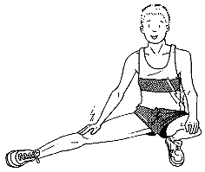
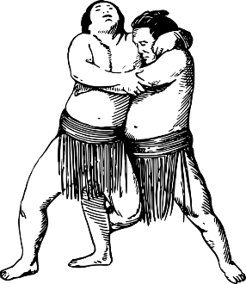
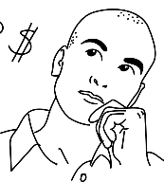
Hossner, E.-J. & Künzell, S. (2022).
Einführung in die Bewegungswissenschaft.
Limpert.
Kapitel 15:
Entwicklungsgemäßheit
Teil 15.2:
Störung und Förderung der motorischen Entwicklung
<
Arbeits- gedächtnis
Räumliche
Fähigkeiten
Test
Kasten 15.2: Ein koordinativ-perzeptuell anspruchsvolles Training hat eine bessere Wirkung auf die Kognition als ein Arbeitsgedächtnis- oder Ausdauertraining (Moreau et al., 2015). (S. 438)
Diese Abbildung darf nur unter der Bedingung für beliebige Zwecke genutzt (geteilt, bearbeitet, vervielfältigt, verbreitet, öffentlich zugänglich gemacht) werden, dass auf etwaige Veränderungen hingewiesen wird, dass eine Verbreitung unter denselben Lizenzbedingungen erfolgt und dass in folgender Weise Urheber- und Rechteangaben gemacht werden: Bild: Hossner & Künzell, lizenziert unter CC BY-SA, Einführung in die Bewegungswissenschaft
Bildnachweis:
Kasten 15.2 / Sumo-Ringer (OpenClipart-Vectors, pixabay.com/
de/vectors/japan-japanisch-sport-sumo-ringer-2029641/, CC0)
Kasten 15.2 / Leichtathlet: Vidralta (commons.wikimedia.org/
wiki/File:Souplesse_exercice_en_station_ %C3%A9cart%C3%A9.png, CC BY, derivative)
Kasten 15.2 / Denker: PaliGraficas (pixabay.com/
de/vectors/mann-denken-zeichen-geld-guy-2836238/, CC0)
Literaturnachweis:
Moreau, D., Morrison, A. B. & Conway, A. R. A. (2015). An ecological approach to cognitive enhancement: Complex motor training. Acta Psychologica, 157, 44–55. https://doi.org/10.1016/j.actpsy.2015.02.007

